Slide 1
计算机学院
实习实训答辩
《nuko用户视频推荐系统》
学校名称：南开大学大学
报告人：颜仁聪
组员：公倩昀，潘东玮，朱彦瑜，万千

Slide 2
1
需求分析
目录
2
功能简介
3
项目核心
CONTENTS
4
作品展示
5
成员分工

Slide 3
1
PART
需求分析

Slide 4

“
随着视频与音乐的不断增多，用户难以在大量的资源中寻找符合个人喜好的视频和音乐。因此我们需要开发一个以用户为中心的视频音乐推荐产品，针对每个用户的喜好为他推荐视频与音乐。
NUKO是一个开放式肥宅快乐网上社区，用户可以在线对电影、动漫、游戏、音乐进行评分，并挖掘自己喜欢的电影、动漫、游戏。进入移动互联网时代之后，很多视频音乐资源可以通过网络途径获取。
”
。

Slide 5
需求分析
开发环境需求
技术需求
硬件环境
PC机：传统PC机即可
CPU：64位支持硬件虚拟化双核4线程以上CPU
内存：8G以上物理内存
硬盘：500G以上硬盘
网络：千M网卡
软件环境
开发机操作系统要求：Win10 64位系统或Linux 64位发行版本
虚拟机软件：VirtualBox
大数据支撑平台：Apache Hadoop 2.6+或CDH5.2+
开发框架：Spring、MyBatis
数据库管理系统：MySQL
Java开发运行环境：JDK1.7+
开发工具：Eclipse+Hadoop开发插件
1、Spring框架提供了构建 Web 应用程序的全功能 MVC 模块
2、mybatis和spring mvc的整合
3、mysql作为应用程序的备份数据库
4、用mapreduce将程序运行在分布式系统上
5、用java语言编程实现推荐算法
A
B
海量数据的处理、计算、分析
1、用mapreduce进行对MovieLens数据集的处理和推荐算法的运算，实现了对用户推荐列表的离线计算。
2、不断优化离线计算和在线计算的推荐算法，达到时间和推荐的有效性性能上的优化
海量数据的提供
C
电影、音乐、游戏、动漫元数据的网上在线爬取，以及对前端页面显示的美观性设计。
D

Slide 6
选题背景
随着视频与音乐的不断增多，用户难以在大量的资源中寻找符合个人喜好的视频和音乐。因此我们需要开发一个以用户为中心的视频音乐推荐产品，针对每个用户的喜好为他推荐视频与音乐。
传统的基于物品的相似度（ItemKnnRecommander)的推荐算法，不断给用户推荐同类型的电影、造成了用户不能发掘自己“潜在的兴趣”，推荐内容也比较单一。而传统的基于用户相似度（UserKnnRecommander)的推荐算法不能很好地解决数据稀疏性的问题，同时，对于新加入的用户，也无法进行有效地推荐，即所谓冷启动问题。我们的NUKO社区在充分理解了武汉大学丁少衡等人发表的《基于用户属性和评分的协同过滤推荐算法》论文后，对论文其中的推荐算法进行编程实现，离线对用户对他没看过的电影进行评分预测计算，并选出预测评分最高的50部电影进行推荐。希望我们的推荐能为NUKO社区的用户挖掘出他们感兴趣的电影。

Slide 7
2
PART
功能简介

Slide 8
功能简介
A
动画、音乐等资源展示
电影推荐
B
通过tomcat访问数据库，将需要展示的资源显示在网页上，并展示详细信息。
使用协同过滤算法，基于用户评分与用户基础属性计算用户相似度得到离线计算结果，从而产生推荐结果。同时在线访问电影可以得到基于电影类型的在线推荐结果。
C
管理员可以添加、管理电影资源，同时对用户进行管理。
包括用户登录、忘记密码、电影评分、收藏等相关操作。
D
管理员进行资源管理
用户相关

Slide 9
功能简介
点击此处添加标题
更换图片方法：点击图片后右键，选择“更改图片”即可。标题数字等都可以通过点击和重新输入进行更改，顶部“开始”面板中可以对字体、字号、颜色等进行修改。建议正文8-14号字，1.3倍字间距。
点击此处添加标题
更换图片方法：点击图片后右键，选择“更改图片”即可。标题数字等都可以通过点击和重新输入进行更改，顶部“开始”面板中可以对字体、字号、颜色等进行修改。建议正文8-14号字，1.3倍字间距。

Slide 10
3
PART
项目核心

Slide 11
项目基本架构
前端展示界面
Tomcat
MySql数据库
MapReduce
Hadoop

Slide 12
项目基本架构
MySql数据库

Slide 13
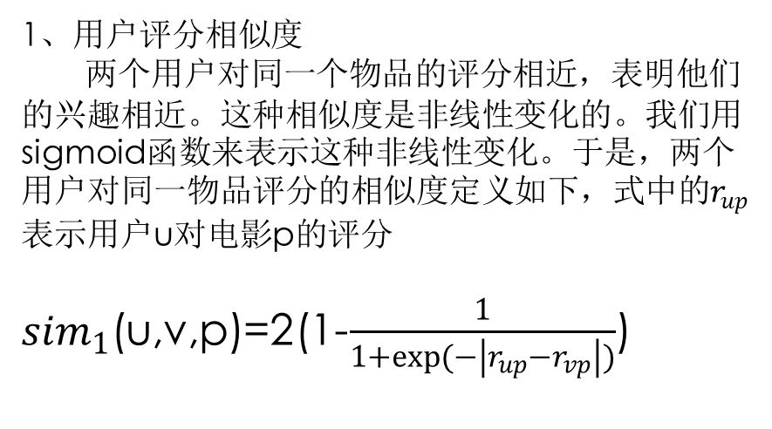
选题背景
基于用户相似度和基于电影相似度给用户进行推荐
1、用户评分相似度 两个用户对同一个物品的评分相近，表明他们的兴趣相近。这种相似度是非线性变化的。我们用sigmoid函数来表示这种非线性变化。于是，两个用户对同一物品评分的相似度定义如下，式中的$r_{up}$表示用户u对电影p的评分
${sim}_{1}$(u,v,p)=2(1-$\frac{1}{1+exp(−\left|r_{up}−r_{vp}\right|)}$)

Slide 14
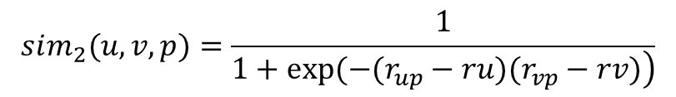
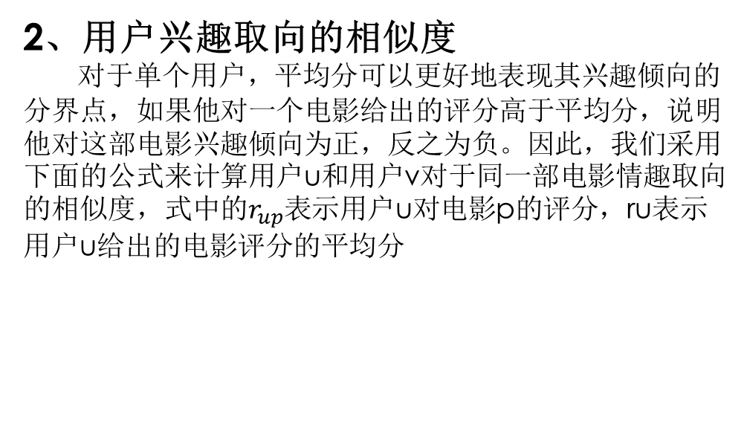
选题背景
基于用户相似度和基于电影相似度给用户进行推荐
2、用户兴趣取向的相似度
对于单个用户，平均分可以更好地表现其兴趣倾向的分界点，如果他对一个电影给出的评分高于平均分，说明他对这部电影兴趣倾向为正，反之为负。因此，我们采用下面的公式来计算用户u和用户v对于同一部电影情趣取向的相似度，式中的$r_{up}$表示用户u对电影p的评分，ru表示用户u给出的电影评分的平均分
$$sim_{2}(u,v,p)=\frac{1}{\left.1+exp(−(r_{up}−ru)(r_{vp}−rv)\right)}$$

Slide 15


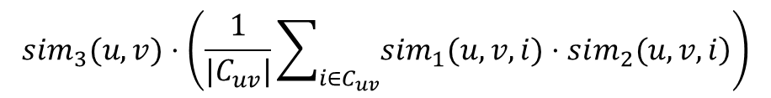

选题背景
基于用户相似度和基于电影相似度给用户进行推荐
3、同时，我们采用Jaccard函数来表示这种用户评分相似度的置信度 ，式中m表示用户u和用户v评价过的电影的交集的大小，n表示用户u和用 户v评价过的电影的并集的大小。
最后，我们对用户的相似度的计算公式如下：
式中： ---用户u和v共同评价的物品集合
$$sim_{3}(u,v)=\frac{m}{n}$$
$$sim_{score}(u,v)=$$
$$sim_{3}(u,v)⋅\left(\frac{1}{|C_{uv}|}\sum_{i∈C_{uv}}{\left.sim_{1}(u,v,i)⋅sim_{2}(u,v,i\right)}\right)$$
$$C_{uv}$$

Slide 16
推荐算法整体流程
用户登录
离线计算
最终推荐结果
登陆后用户可以访问推荐功能得到用户推荐集，同时产进行电影评分、收藏、评论等操作。
基于hadoop的mapreduce算法离线计算得到所有用户的推荐结果集，存入数据库，tomcat直接访问数据库得到推荐结果，提高算法精度的同时提升了访问速度，进而提升了用户体验
通过tomcat控制器对离线与在线计算的结果进行筛选，同时根据用户的行为改变两种推荐结果的权重。（未完成）
在线推荐
在线计算
烤炉到用户当前浏览的视频项目更能体现用户兴趣，在电影详细信息下显示相关的推荐电影。
基于用户登录后的高评分电影，通过电影的相似度计算结果得到推荐结果

Slide 17
冷启动问题的处理
数据库读取用户属性集
用户产生行为记录
新用户注册，产生用户的相关属性信息
即时运算得到相似用户集，从而运算得到新用户的推荐结果集。
tomcat调用数据库得到部分用户属性集
用户产生行为记录后，可以使用hadoop处理用户的离线记录得到用户的离线推荐结果，新用户得到离线数据集。
新用户注册
在线即时运算

Slide 18
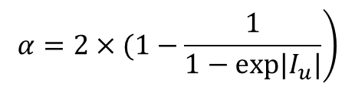
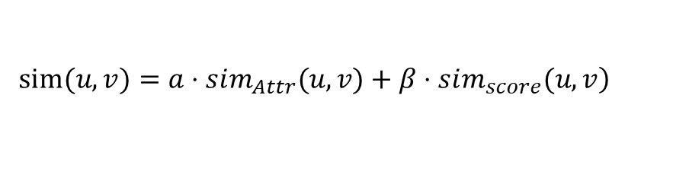


解决新用户冷启动问题
因为新用户并没有对电影进行评分，所以我们基于用户的属性对新用户进行推荐，但是当用户对电影的评分记录逐渐增多后，我们将尽可能地利用用户对电影的评分信息，算法应平滑过渡到使用用户评分来进行推荐。我们使用sigmoid函数来实现这种平滑的过渡。最终的用户相似度计算如下：
其中， 表示用户u所评价过的物品集合，由上述公式可以看出，对冷启动用户u，随着u所评价的物品数目的增多，相似度计算将平滑过渡要使用用户评分信息，这一过程实现了用户从冷启动状态到非冷启动状态的平滑过渡，这种平滑过渡可以提高在冷启动状态下预测和推荐的准确性。
$$\left.sim(u,v)=a⋅sim_{Attr}(u,v)+β⋅sim_{score}(u,v\right)$$
$$\left.α=2×(1−\frac{1}{1−exp|I_{u}|}\right)$$
$$β=1−α$$
$$I_{u}$$

Slide 19
4
PART
作品展示

Slide 20
作品展示
点击此处添加标题
更换图片方法：点击图片后右键，选择“更改图片”即可。
标题数字等都可以通过点击和重新输入进行更改，顶部“开始”面板中可以对字体、字号、颜色等进行修改。建议正文8-14号字，1.3倍字间距。标题数字等都可以通过点击和重新输入进行更改，顶部“开始”面板中可以对字体、字号、颜色等进行修改。建议正文8-14号字，1.3倍字间距。标题数字等都可以通过点击和重新输入进行更改，顶部“开始”面板中可以对字体、字号、颜色等进行修改。建议正文8-14号字，1.3倍字间距。标题数字等都可以通过点击和重新输入进行更改，顶部“开始”面板中可以对字体、字号、颜色等进行修改。建议正文8-14号字，1.3倍字间距。

Slide 21
作品展示
点击此处添加标题
更换图片方法：点击图片后右键，选择“更改图片”即可。标题数字等都可以通过点击和重新输入进行更改，顶部“开始”面板中可以对字体、字号等进行修改。
点击此处添加标题
点击此处添加标题
更换图片方法：点击图片后右键，选择“更改图片”即可。标题数字等都可以通过点击和重新输入进行更改，顶部“开始”面板中可以对字体、字号等进行修改。
更换图片方法：点击图片后右键，选择“更改图片”即可。标题数字等都可以通过点击和重新输入进行更改，顶部“开始”面板中可以对字体、字号等进行修改。

Slide 22
作品展示
点击此处添加标题
点击此处添加标题
点击此处添加标题
更换图片方法：点击图片后右键，选择“更改图片”即可。标题数字等都可以通过点击和重新输入进行更改，顶部“开始”面板中可以对字体、字号等进行修改。
更换图片方法：点击图片后右键，选择“更改图片”即可。标题数字等都可以通过点击和重新输入进行更改，顶部“开始”面板中可以对字体、字号等进行修改。
更换图片方法：点击图片后右键，选择“更改图片”即可。标题数字等都可以通过点击和重新输入进行更改，顶部“开始”面板中可以对字体、字号等进行修改。

Slide 23
点击此处添加标题
点击此处添加标题
更换图片方法：点击图片后右键，选择“更改图片”即可。标题数字等都可以通过点击和重新输入进行更改，顶部“开始”面板中可以对字体、字号等进行修改。
更换图片方法：点击图片后右键，选择“更改图片”即可。标题数字等都可以通过点击和重新输入进行更改，顶部“开始”面板中可以对字体、字号等进行修改。
点击此处添加标题
点击此处添加标题
更换图片方法：点击图片后右键，选择“更改图片”即可。标题数字等都可以通过点击和重新输入进行更改，顶部“开始”面板中可以对字体、字号等进行修改。
更换图片方法：点击图片后右键，选择“更改图片”即可。标题数字等都可以通过点击和重新输入进行更改，顶部“开始”面板中可以对字体、字号等进行修改。

Slide 24
5
PART
成员分工

Slide 25
成员分工
组长：颜仁聪 数据的爬取、前后端的链接，界面js
组员：朱彦瑜 推荐算法，数据库连接，控制器
组员：公倩昀 前端：主页,二、三级页排行页面的书写
组员：潘东玮 前端：登录页面、用户，管理员增删改查页面
组员：万千 大数据maprduce处理数据集，推荐结果框架

Slide 26
THANK YOU!
感谢聆听
《nuko用户视频推荐系统》
学校名称：南开大学
报告人：颜仁聪
组员：公倩昀，潘东玮，朱彦瑜，万千

